Slide 1
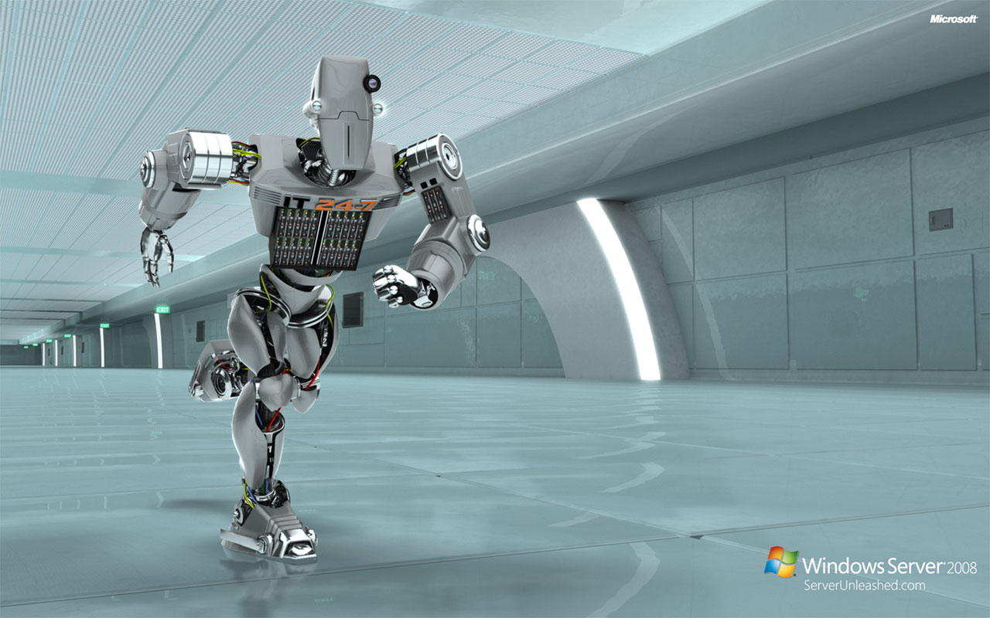
Fırat Üniversitesine Hoşgeldiniz

Slide 2
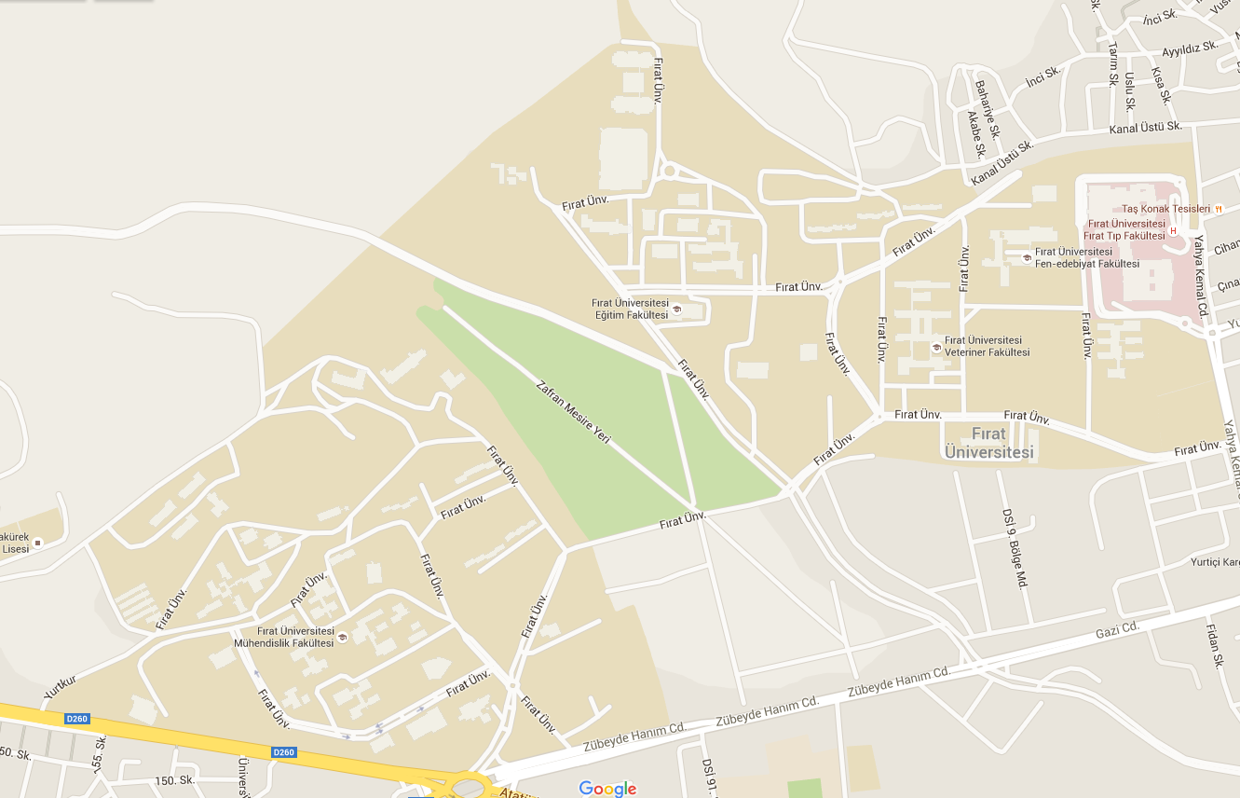
Fırat Üniversitesi
Kuruluşu 1967 yılına dayanan 16 adet fakülteyi içeren devlet üniversitesidir.

Slide 3
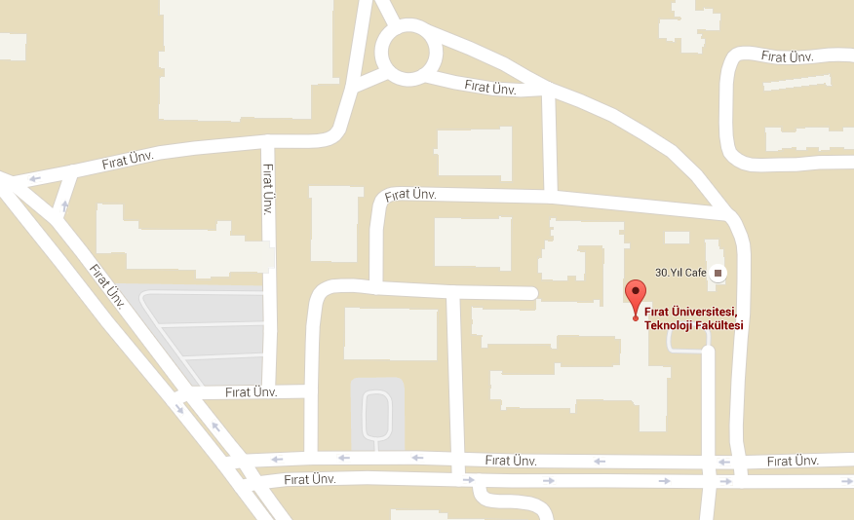
Teknoloji Fakültesi
2009 yılında açılmış olup 10 adet bölümü içermektedir.
Fakültenin internet sitesi http://tek.firat.edu.tr/ olup fakülte hakkındaki duyuruları bu siteden takip etmeniz gerekir.

Slide 4
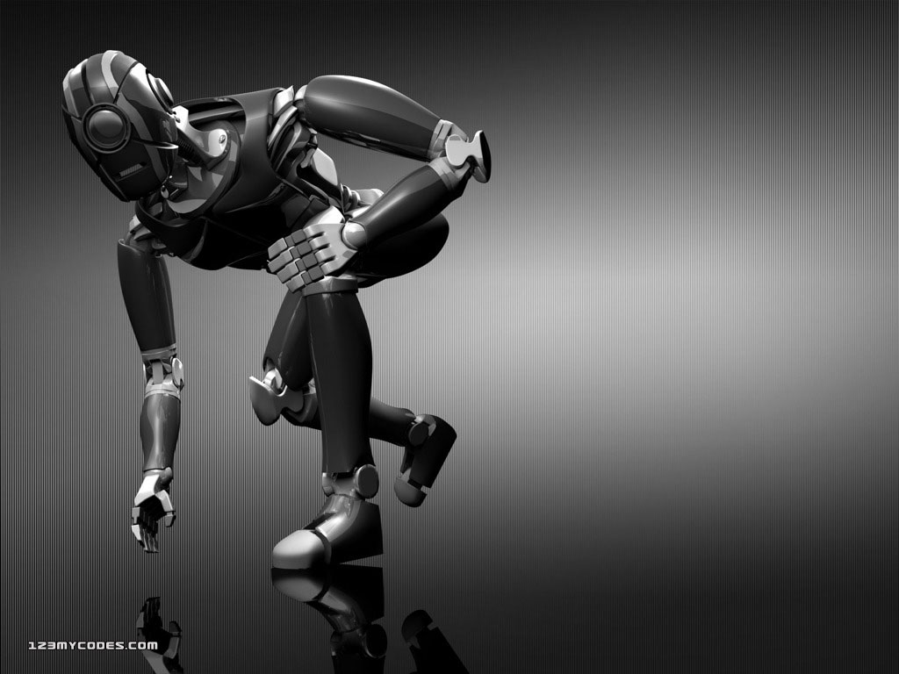
Mekatronik Mühendisliği

Slide 5
Mekatronik Mühendisliği
Mekatronik; makine, elektrik, elektronik, kontrol sistemleri teknolojisi programları ile bilgisayar yazılım bilim dallarının bir bütünlük içinde algılanmasına dayanan yeni bir bilim dalıdır. Mekatronik mühendisliği ise kısaca, mühendislik ilkeleri içinde makina, elektrik/elektronik mühendisliği ve bilgisayar teknolojisinin eş amaçlı tümleşik bir yapıda gerçekleştirilmesi ve uygulanması olarak tanımlanabilir. Bu üç mühendislik konusunun bir ürün üzerinde bütünleşmesi, Mekatronik mühendisliğinin temel ilkesidir. Çağdaş Mekatronik teknolojisi ürünleri, bir veya birkaç mikroişlemci çevresinde yerleştirilen sensörler, motor sistemleri ve tüm sistem veya makinayı merkezi veya dağınık yapıda denetleyebilen bilgisayar programlarından oluşmaktadır.

Slide 6
Mekatronik Mühendisliği Amacı
Bölümümüz, elektrik-elektronik, makina ve bilgisayar sistemleri teknolojileri alanlarında uzmanlık kazanan, tasarım sürecini denetleyebilen ve yönlendirebilen, ilgili alanlarda gereksinim duyulan bilgiyi alıp kullanabilen ve özellikle bu bilgiyi ürün geliştirme sürecine aktarabilecek nitelikte Mekatronik mühendisleri yetiştirmeyi amaçlamaktadır.

Slide 7
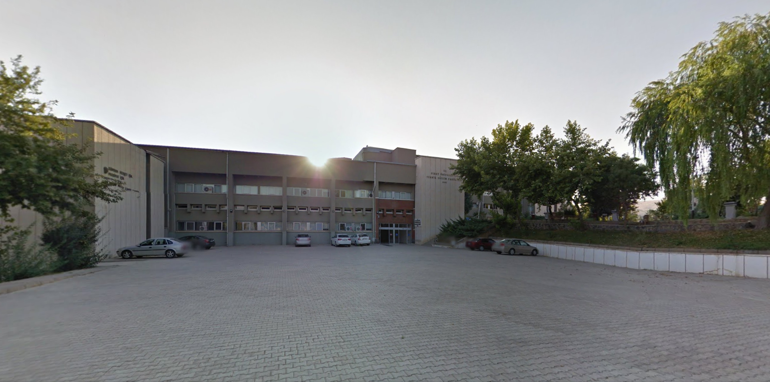
Teknoloji Fakültesi
Teknoloji Fakültesinde Mekatronik Mühendisliği öğrencilerinin ders işledikleri beş adet bina bulunmaktadır.
Teknoloji Fakültesi A Blok

Slide 8
Teknoloji Fakültesi B Blok

Slide 9
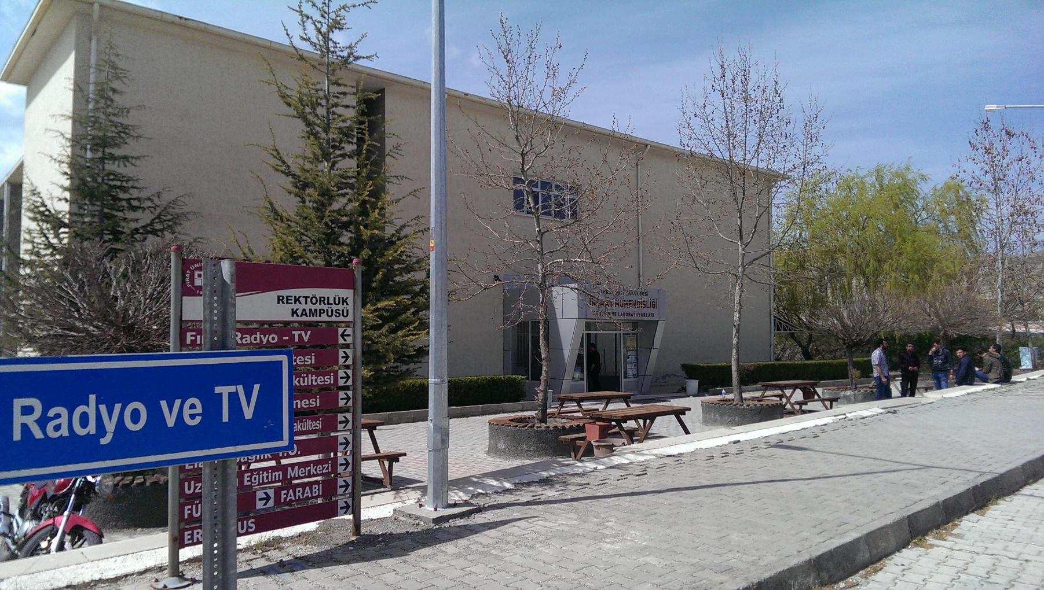
İnşaat Mühendisliği Laboratuvarları

Slide 10
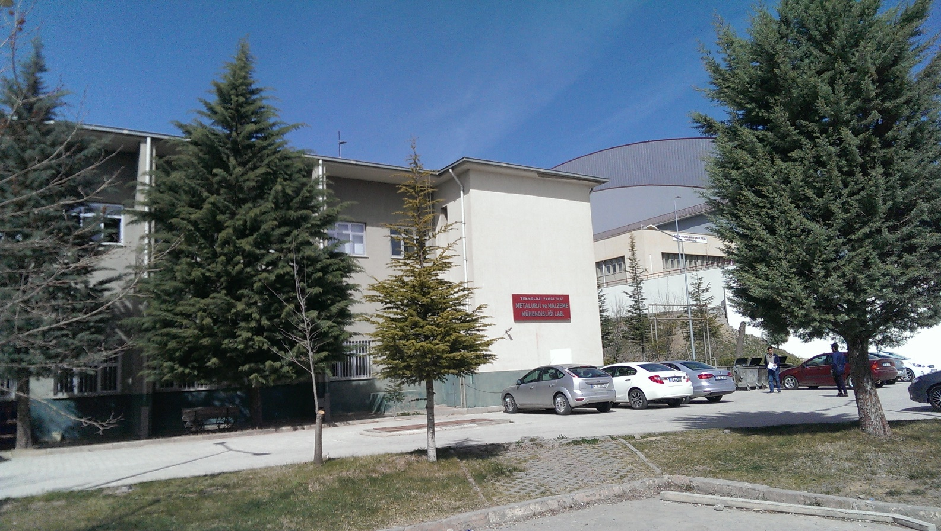
Metalurji ve Malzeme Mühendisliği Laboratuvarları

Slide 11
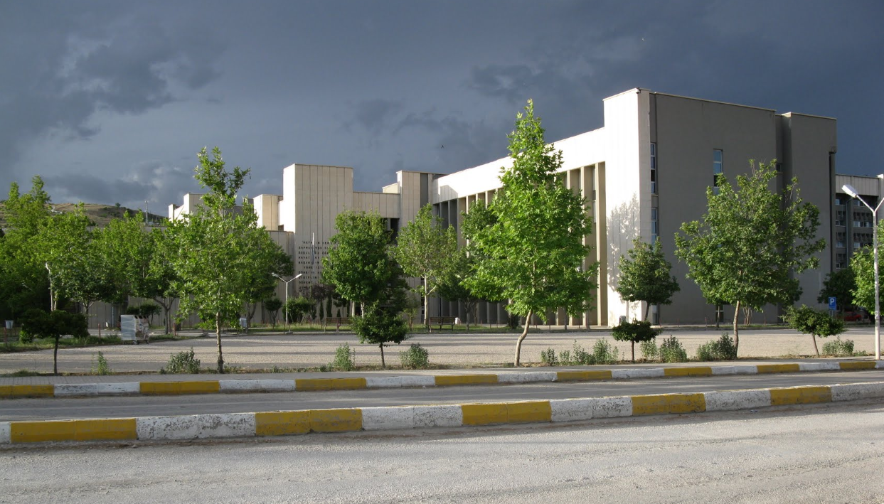
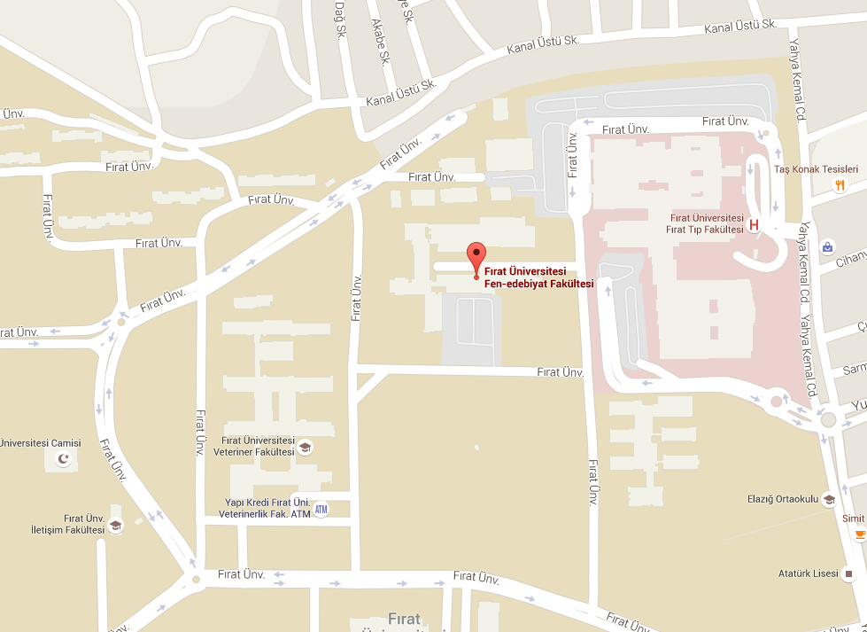
Fen ve Edebiyat Fakültesi
Bu binada bazı birinci sınıfta alınması zorunlu olan ortak dersler işlenmektedir.
A1-…-A9, B1-…-B9, D1-…-D9, F1-…-F8

Slide 12
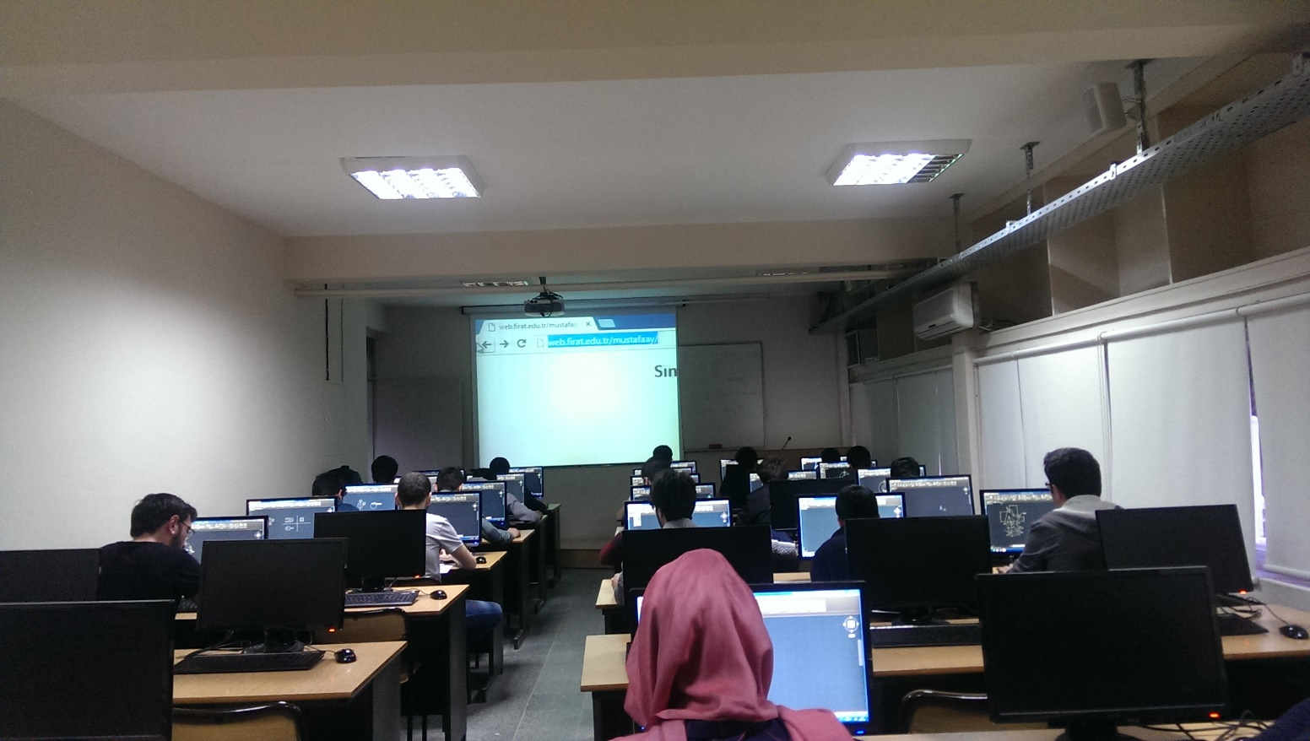
Enformatik Laboratuvarları
Bu binada bulunan derslikler:
ENF Lab. 1-…- ENF Lab. 6

Slide 13
Fırat Üniversitesi Teknoloji Fakültesi Mekatronik Mühendisliği
Bölümümüz ile ilgili genel, güncel ve öğrencileri ilgilendiren tüm duyurular ile birlikte yönetmelik, yönergeler ve senato kararlarıhttp://mek.tek.firat.edu.tr/ adresinden yayınlanmaktadır. Bu nedenle web sayfamızı haftada en az bir veya iki defa ziyaret etmeniz siz öğrencileri ilgilendiren güncel bilgi ve duyurulara ulaşmanız açısından önemlidir.

Slide 14
Sitemizin Görünümü

Slide 15
Bölümümüzün Personelleri
Bölümüzde 14 adet akademik ve 2 adet idari personel vardır.
Akademik Personeller
İdari Personeller

Slide 16
Bölüm Başkanı

Slide 22
Bölüm Başkan Yardımcısı

Slide 23
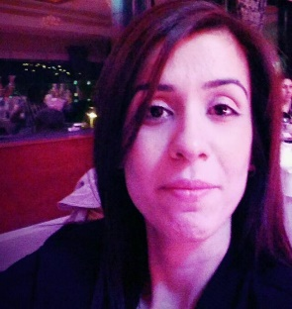

Slide 24
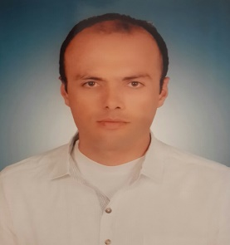
Ayrıca bölümümüzde 5 adet araştırma görevlisi bulunmaktadır. Bu araştırma görevlileri:

Slide 26
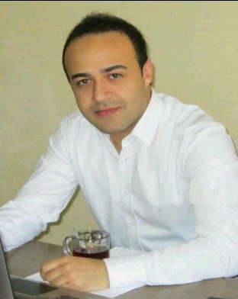

Slide 28
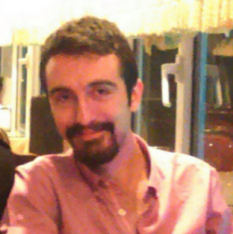

Slide 29
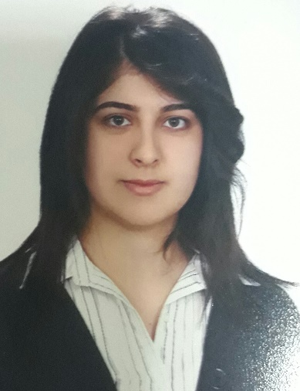
Arş. Gör. Göksu TAŞ
Arş. Gör. Narin KARABULUT

Slide 30
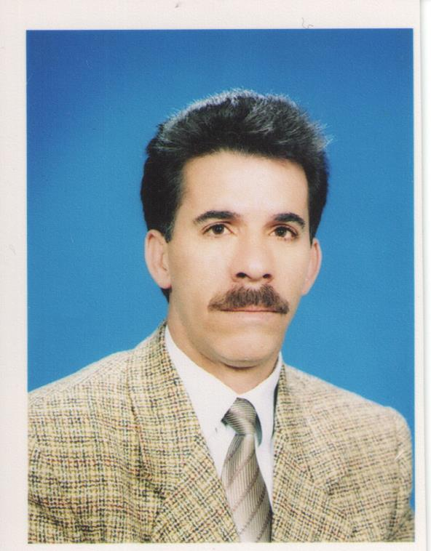
İdari Personeller
Bölüm Şefi: Cuma Akyüz

Slide 31
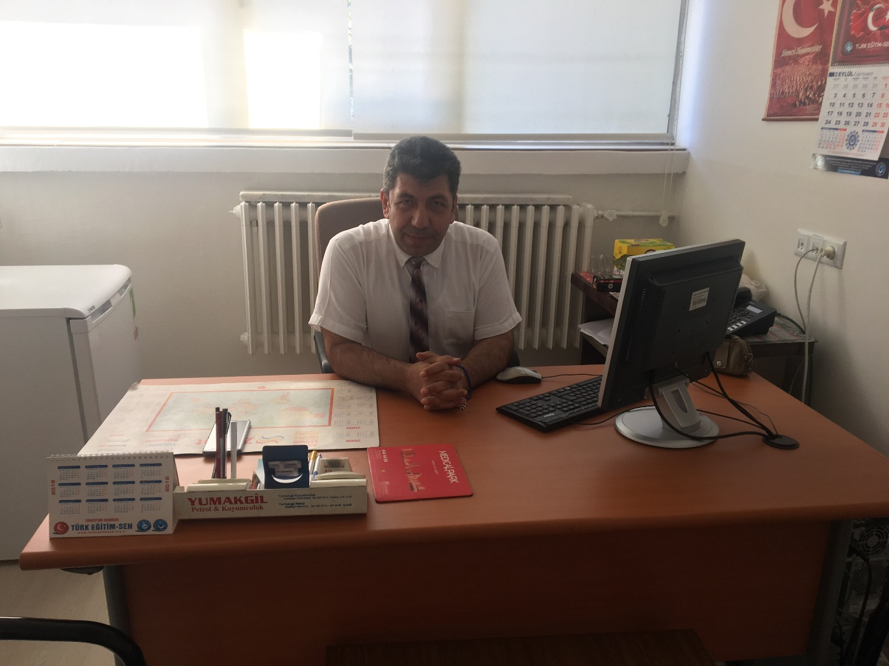
Bölüm Teknisyeni: Abdullah Yetik

Slide 32
Bölümümüzün Komisyonları
Bu komisyonlar bölümdeki temel işleri yerine getirmek için oluşturulmuştur. Bu konularda her hangi bir problem yaşamanız halinden danışman hocanızdan ziyade komisyonlardaki hocaların yanlarına gitmeniz tavsiye edilir.
İntibak Komisyonu
Yatay ve dikey geçişlerinizle ilgili problemler ile ilgilenen komisyondur.
Prof. Dr. Ahmet KOCA
Doç. Dr. Furkan SARSILMAZ
Dr. Öğr. Üyesi Cafer BAL

Slide 33
2. Erasmus – Bologna – Farabi – Mevlana Programları Komisyonu
Erasmus, Bologna, Farabi ve Mevlana programlarıyla ilgili problemleriniz ile ilgilenen komisyondur.
Dr. Öğr. Üyesi Gonca Özmen KOCA
3. Öğrenci Temsilcisi Seçimi Komisyonu
Öğrenci temsilciliğiyle ilgili problemleriniz ile ilgilenen komisyondur.
Prof. Dr. Ahmet KOCA
Arş. Gör. Deniz KORKMAZ

Slide 34
4. İş Yeri Eğitimi
Son sınıfta bulunan iş yeri eğitimi dersi için oluşturulan bu komisyon bu konudaki sorunlarınız ile ilgilenir.
Dr. Öğr. Üyesi Mustafa AY
5. Yaz Stajı I ve II
Bir aylık yaz stajlarınız ile ilgilenmek üzere bu komisyon kuruluş olup konu ile ilgili problemleri bu komisyona danışabilirsiniz.
Doç. Dr. Furkan SARSILMAZ
Arş. Gör. Halil İbrahim YAMAÇ
6. Lab. Sorumlusu
Genel olarak laboratuvarlardaki problemler ile ilgilenmek için bu komisyon oluşturulmuştur.
Doç. Dr. Ömür AYDOĞMUŞ
Arş. Gör. Mehmet Rıza SARAÇ

Slide 35
7. Sosyal Etkinlikler Komisyonu
Bölüm içi etkinliklerden sorumlu komisyon.
Doç. Dr. Mehmet ÇAVAŞ
Arş. Gör. Halil İbrahim YAMAÇ

Slide 36
Yönetmelik
Yönetmelik resmi dairede iş akışının nasıl olacağı hakkında bilgi veren kurallar bütünü olup, Fırat Üniversitesi sayfası veya bölüm sayfamızdan bulabilirsiniz.

Slide 37
Yönetmeliğe Göre Öğrenci Görevleri
Öğrenciler, her yarıyılın başlamasından önce akademik takvimde belirtilen süreler içerisinde ders kayıdını yapar ve bu dersleri değiştirebilir. Öğrencinin kayıt yenileme işlemi, katkı payı/öğrenim ücretini yatırdıktan sonra danışman onayı ile kesinleşir. Öğrenci, kendi ders kaydını yapmakla yükümlüdür ve tüm kayıt yenileme işleminden sorumludur. (Madde (17), Fıkra (1))

Slide 38
Yönetmeliğe Göre Danışman Görevleri
Öğrencinin isteği ile kariyer planlaması doğrultusunda derslere kayıt, ekleme-çekilme ve ayrıca sağlık, kültür ve spor ile ilgili konularda öğrenciye yardımcı olur. (Yönetmelik Madde (7))

Slide 39
Diğer Yönetmelik Maddelerinin Bazıları
Öğrenci, ilk kez aldığı veya devamsızlığı nedeniyle tekrarlayacağı teorik derslerin en az %70’ine, teorik ders dışındaki her türlü uygulama çalışmasının en az %80’ine devam etmek zorundadır. (Madde (24)- Fıkra (1))
Sağlık raporu olan öğrencinin raporlu geçirdiği süre, devamsızlık süresinden sayılır. (Madde (24)- Fıkra (3))

Slide 40
Lisans programlarında; % 20’sini tamamlayan öğrenciler ikinci sınıf, % 40’ını tamamlayan öğrenciler üçüncü sınıf, % 65’ini tamamlayan öğrenciler dördüncü sınıf öğrencisi olarak tanımlanırlar. Bu öğrencilerin bu Yönetmeliğin 40 ıncı maddesinde belirtilen not barajlarını da geçmeleri gerekir. (Madde (26) )

Slide 41
Aşağıda tanımlanan öğrenciler sınamalı öğrenci listesine alınır:
a) İkinci sınıfta olup, GNO’su 1.80’in altında olan öğrenciler.
b) Üçüncü sınıfta olup, GNO’su 1.90’ın altında olan öğrenciler.
c) Dördüncü veya beşinci sınıfta olup, GNO’su 2.00’ın altında olan öğrenciler.
Sınamalı öğrenciler, yeni ders alamazlar, öncelikle başarısız oldukları alt yarıyıl derslerini tekrar ederler, ancak döneme ait ders yükünü aşmamak şartı ile koşullu geçtikleri ve başarılı oldukları dersleri de alabilirler. (Madde (40))

Slide 42
Şu anda aktif olan Madde 40
Beş veya altıncı yarıyıllardan ders alacak öğrencinin ilk dört yarıyıl GNO’sunun en az 1,80 olması gerekir. Bu şartı sağlayamayan öğrenciler yeni ders alamazlar, öncelikle başarısız oldukları alt yarıyıl derslerini tekrar ederler.

Slide 43
Disiplin Yönetmeliğinin Bazı Maddeleri
Uyarma cezasını gerektiren eylemler şunlardır;
a) Yükseköğretim kurumu yetkililerince sorulan hususları haklı bir sebep olmadan zamanında cevaplandırmamak,
b) Yükseköğretim kurumu yetkililerince tesbit edilen yerler dışında ilan asmak,
c) Yükseköğretim kurumunun izniyle asılmış duyuruları, program ve benzerlerini koparmak, yırtmak, değiştirmek, karalamak veya kirletmek. (Madde-(4))

Slide 44
Kınama cezasını gerektiren eylemler şunlardır;
b) Ders, seminer, uygulama, laboratuvar, atölye çalışması, bilimsel toplantı ve konferans gibi çalışmaların düzenini bozmak,
d) Sınavlarda kopyaya teşebbüs etmek. (Madde-(5))

Slide 45
Yükseköğretim kurumundan bir haftadan bir aya kadar uzaklaştırma cezasını gerektiren eylemler şunlardır;
a)Öğrenme ve öğretme hürriyetini engelleyici eylemlerde bulunmak,
ç) Yükseköğretim kurumunda kişilerin şeref ve haysiyetini zedeleyen sözlü veya yazılı eylemlerde bulunmak (Madde-(6))

Slide 46
Yükseköğretim kurumundan bir yarıyıl için uzaklaştırma cezasını gerektiren eylemler şunlardır;
a) Yükseköğretim kurumu personeli ve öğrencilerini tehdit etmek,
b) Yükseköğretim kurumlarında işgal ve benzeri fiillerle yükseköğretim kurumunun hizmetlerini engelleyici eylemlerde bulunmak,
c) Kurum personeli ve öğrencilerine fiili saldırıda bulunmak,
e) Sınavlarda kopya çekmek veya çektirmek,
(Madde-(7))

Slide 47
Yükseköğretim kurumundan iki yarıyıl için uzaklaştırma cezasını gerektiren eylemler şunlardır;
a) Yükseköğretim kurumu görevlilerine karşı cebir ve şiddet kullanarak görevin yapılmasına engel olmak,
b) Öğrencilere karşı cebir ve şiddet kullanarak yükseköğretim hizmetlerinden yararlanmalarını engellemek,
d) Sınavlarda tehditle kopya çekmek, kopya çeken öğrencilerin sınav salonundan çıkarılmasına engel olmak, kendi yerine başkasını sınava sokmak veya başkasının yerine sınava girmek,
e) Yükseköğretim kurumlarında cinsel tacizde bulunmak (Madde-(8))

Slide 48
Yükseköğretim kurumundan çıkarma cezasını gerektiren eylemler şunlardır;
a)Mahkeme kararıyla kesinleşmiş olmak kaydıyla, suç işlemek amacıyla örgüt kurmak, böyle bir örgütü yönetmek veya bu amaçla kurulan örgüte üye olmak, üye olmamakla birlikte örgüt adına faaliyette bulunmak veya yardım etmek,
b) Yükseköğretim kurumlarında uyuşturucu veya uyarıcı maddeleri satmak, satın almak, başkalarına vermek ve ticaretini yapmak,
c) 6136 sayılı Ateşli Silahlar ve Bıçaklar ile Diğer Aletler Hakkında Kanuna aykırı olarak ateşli silahlarla, mermilerini ve bıçaklarla saldırı ve savunmada kullanılmak üzere özel olarak yapılmış bulunan diğer aletleri, patlayıcı maddeleri kullanmak,
ç) Kişilerin vücudu üzerinde cinsel davranışlarda bulunmak suretiyle cinsel dokunulmazlıklarını ihlal etmek. (Madde-(9))

Slide 49
Disiplin cezası verilmesine sebep olmuş bir eylemin tekerrüründe bir derece ağır ceza uygulanır. (Madde-(11))

Slide 50
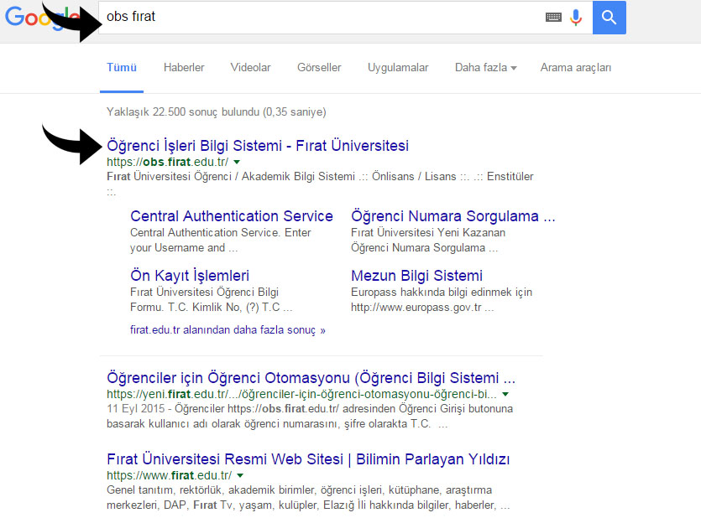
Ders Kayıt

Slide 53
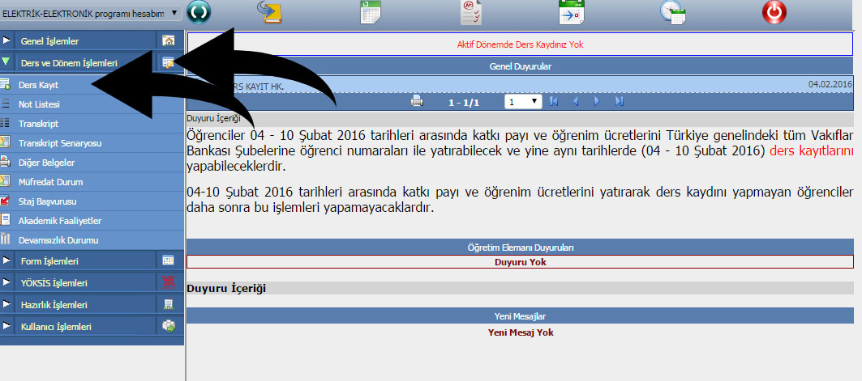

Slide 55
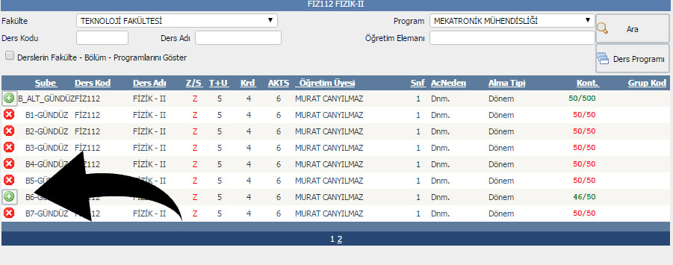

Slide 56
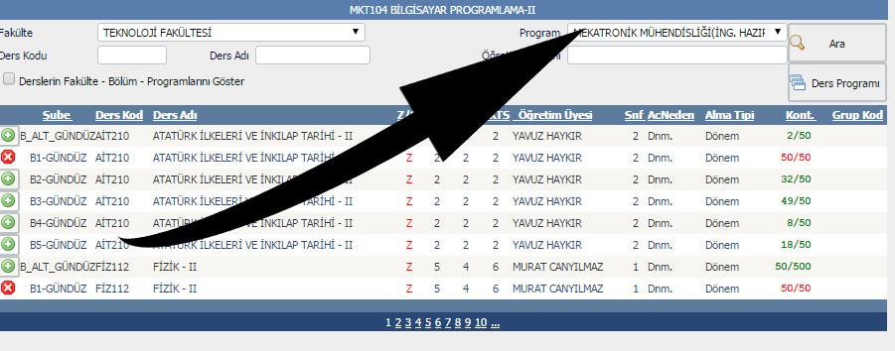

Slide 57
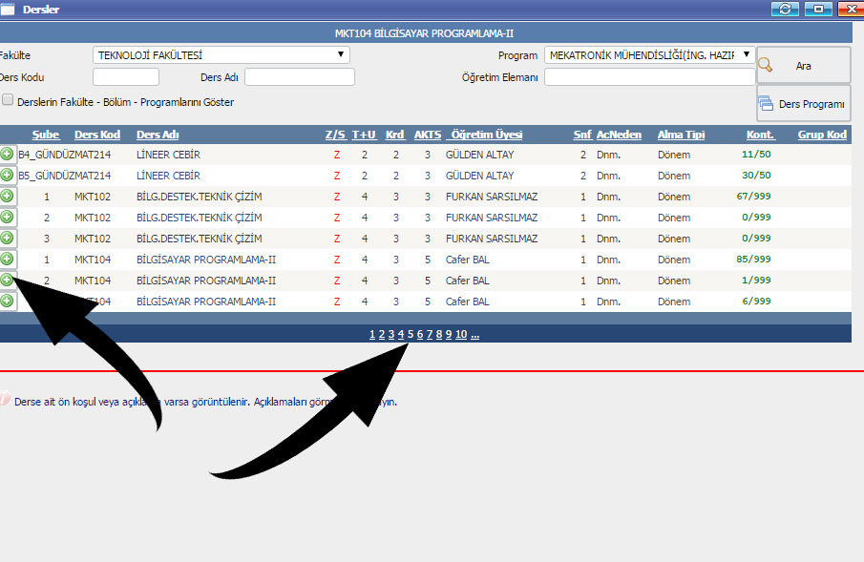

Slide 58
Hocalarımızın e-posta adresleri
bdandil@gmail.com
dr.koca.ahmet@gmail.com
mcavas23@hotmail.com
oaydogmus@gmail.com
fursar@gmail.com
caferbal@gmail.com
Gonca.ozmen@gmail.com
gurkankavuran@gmail.com
mrza49@gmail.com
denizkorkmaz17@gmail.com
halilymc@gmail.com
mustafacanbingol@gmail.com
goksutass23@gmail.com
narin.karabulut@hotmail.com

